Slide 1
Makine öğrenmesi ile hangi tür problemler çözülür?

Slide 2


İstenmeyen E-posta Tespiti
Bir e-postanın spam olup olmadığını programlayarak ayırt etmeye çalışın?

Slide 3
İstenmeyen E-posta Tespiti
Elimde spam olduğunu bildiğim e-postalar var ancak bu sonucu bulacak kuralları nasıl belirleyeceğim?
Örneğin gönderen .. ile başlayan, ile biten, içeren, metinde şunlar bulunan vs. vs.

Slide 4


İstenmeyen E-posta Tespiti
Machine learning niteliklerin hedef (spam/spam değil) ile olan ilişkisindeki örüntüyü öğrenir.
İdamesi kolaydır. Her yeni durum için ilave bir kural yazmak gerekmez.
http://sharondrewmorgen.com/the-good-news-bad-news-about-not-understanding-rules/

Slide 5

Bu müşteriye kredi verelim mi?
Görsel: https://www.realestaterph.com/the-bank-does-not-set-your-budget/

Slide 6







Dolandırıcılara Dolandırılmadan…
Gerçek Zamanlı Dolandırıcı
Tespit Sistemi

Slide 7

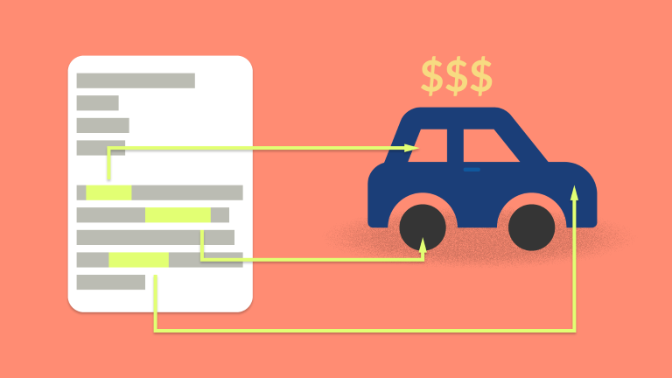
Bu araba, bu ev kaç para eder?
Konut Görsel: https://www.finder.com.au/developer-bucks-trend-by-predicting-house-price-growth
Araba Görsel: https://www.inovex.de/blog/price-prediction-in-online-car-marketplaces-using-natural-language-processing/

Slide 8
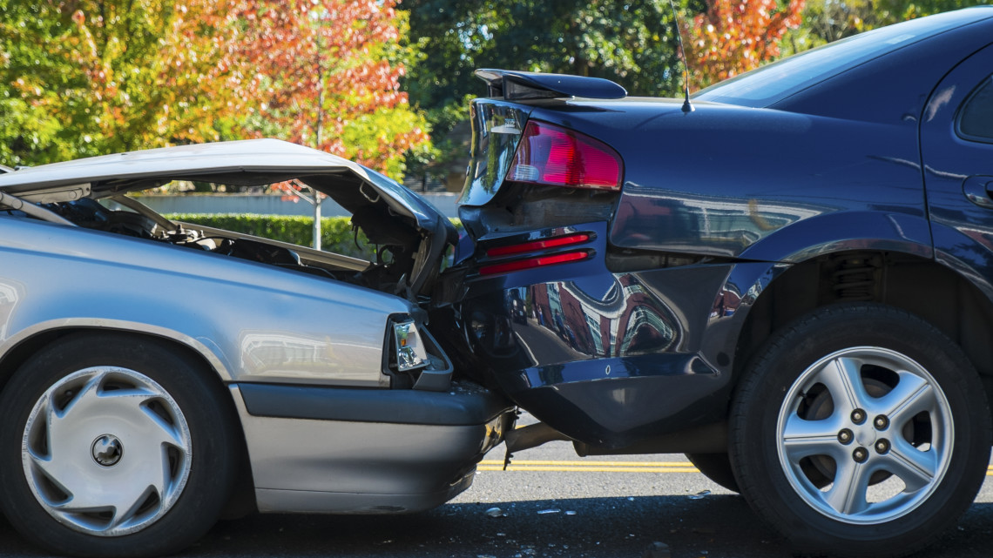
Bu müşterinin kasko/sigorta fiyatı ne olmalıdır?

Slide 9
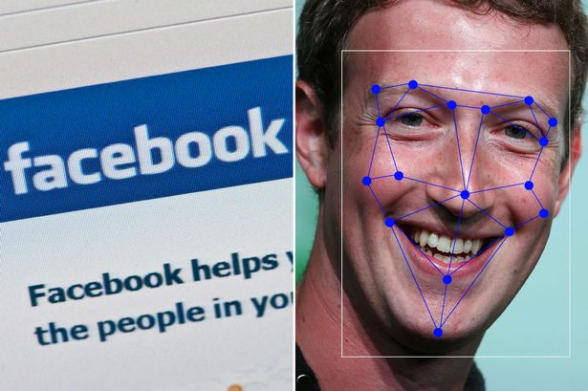
Yüz tanıma

Slide 10

Sahtecilik tespiti

Slide 11
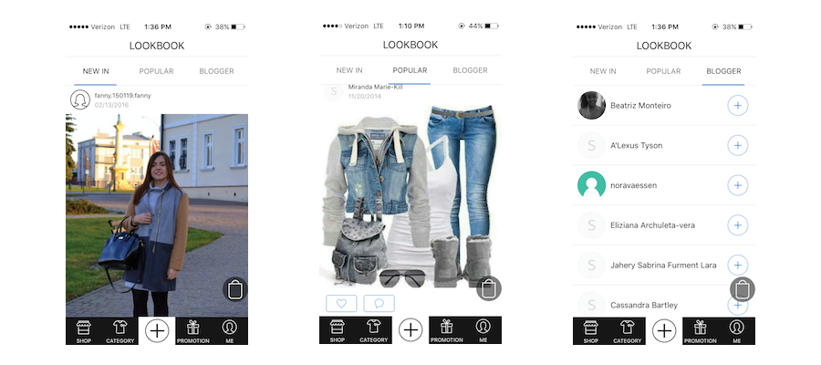
Kişiselleştirilmiş e-ticaret

Slide 12
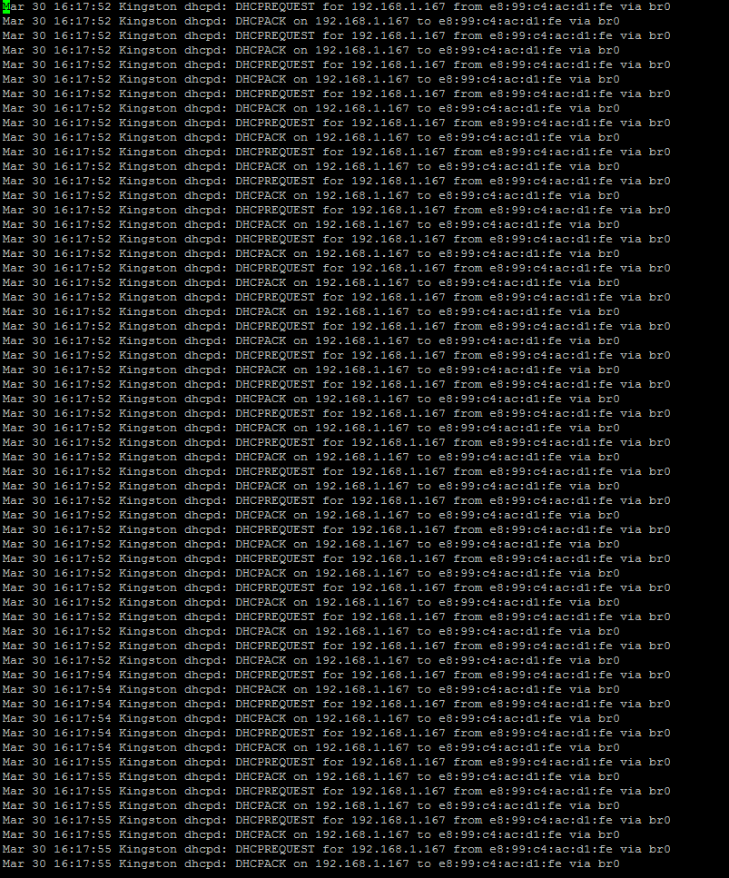
Log Analizi

Slide 13

Operasyonel etkinliği arttırma
Yakıt tasarrufu
Kaynak israfını önleme
Verimliliği arttırma
Hata oranını düşürme

Slide 14
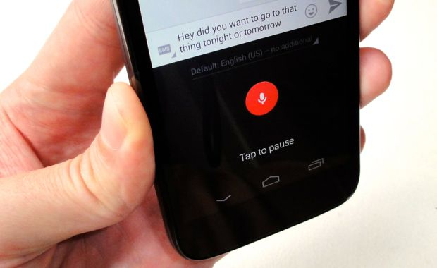
Ses tanıma

Slide 15
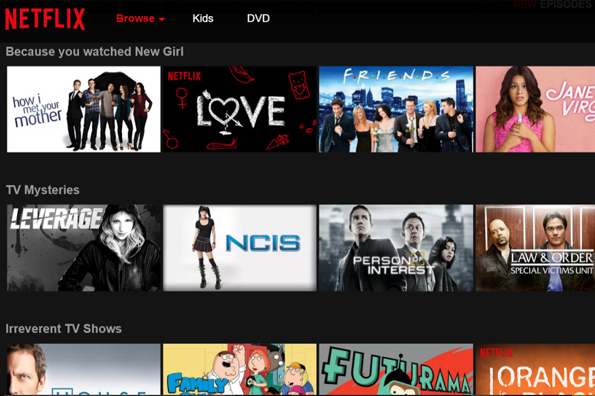
Öneri sistemleri

Slide 16

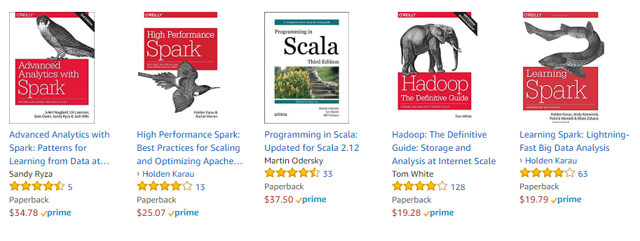
Öneri sistemleri

